Slide 1
第八章 多态性
C++语言程序设计
清华大学 郑 莉

Slide 2
本章主要内容
多态性
运算符重载
虚函数
纯虚函数
抽象类

Slide 3
多态性的概念
多态性是面向对象程序设计的重要特征之一。
多态性是指发出同样的消息被不同类型的对象接收时有可能导致完全不同的行为。
多态的实现：
  函数重载
  运算符重载
  虚函数

Slide 4
问题举例——复数的运算
运算符重载
class complex //复数类声明
{
public:
complex(double r=0.0,double i=0.0) //构造函数
{ real=r; imag=i; }
void display(); //显示复数的值
private:
double real;
double imag;
};

Slide 5
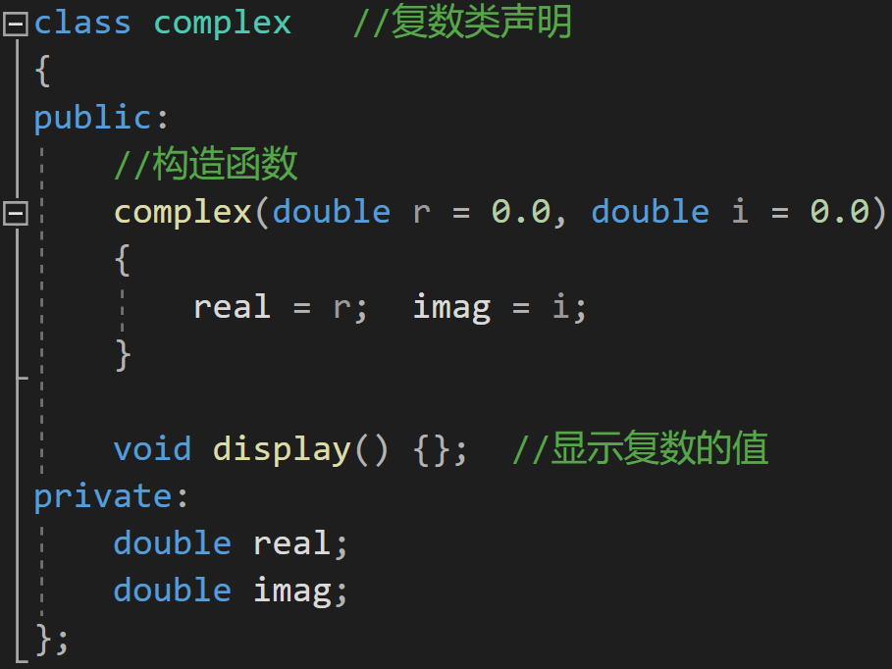


Slide 6
问题举例——复数的运算
运算符重载
用“+”、“-”能够实现复数的加减运算吗？
实现复数加减运算的方法
——重载“+”、“-”运算符

Slide 7
运算符重载的实质
运算符重载
运算符重载是对已有的运算符赋予多重含义
必要性
  C++中预定义的运算符其运算对象只能是基本数据类型，而不适用于用户自定义类型（如类）
实现机制
  将指定的运算表达式转化为对运算符函数的调用，运算对象转化为运算符函数的实参。
  编译系统对重载运算符的选择，遵循函数重载的选择原则。

Slide 8
规则和限制
运算符重载
可以重载C++中除下列运算符外的所有运算符：
. .* :: ?:
只能重载C++语言中已有的运算符，不可臆造新的。
不改变原运算符的优先级和结合性。
不能改变操作数个数。
经重载的运算符，其操作数中至少应该有一个是自定义类型。

Slide 9
两种形式
运算符重载
重载为类成员函数。
重载为非成员函数（通常为友元函数）。

Slide 10
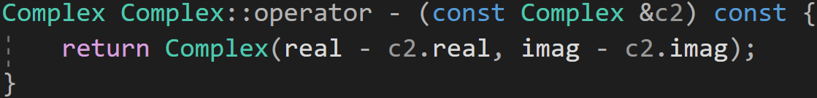
运算符函数
声明形式
  函数类型 operator 运算符（形参）
  {
  ......
  }
重载为类成员函数时
参数个数=原操作数个数-1 （后置++、--除外）
重载为友元函数时 参数个数=原操作数个数，且至少应该有一个自定义类型的形参。
运算符重载

Slide 11
运算符成员函数的设计
运算符重载
双目运算符 B
  如果要重载 B 为类成员函数，使之能够实现表达式 oprd1 B oprd2，其中 oprd1 为A 类对象，则 B 应被重载为 A 类的成员函数，形参类型应该是 oprd2 所属的类型。
  经重载后，表达式 oprd1 B oprd2 相当于 oprd1.operator B(oprd2)

Slide 12
例 8-1
运算符重载
将“+”、“-”运算重载为复数类的成员函数。
规则:
  实部和虚部分别相加减。
操作数:
  两个操作数都是复数类的对象。

Slide 13
#include<iostream>
using namespace std;
class complex //复数类声明
{
public: //外部接口
complex(double r=0.0,double i=0.0){real=r;imag=i;}
//构造函数
complex operator + (complex c2); //+重载为成员函数
complex operator - (complex c2); //-重载为成员函数
void display(); //输出复数
private: //私有数据成员
double real; //复数实部
double imag; //复数虚部
};

Slide 14
complex complex::
operator +(complex c2) //重载函数实现
{
complex c;
c.real=c2.real+real;
c.imag=c2.imag+imag;
return complex(c.real,c.imag);
}

Slide 15
complex complex::
operator -(complex c2) //重载函数实现
{
complex c;
c.real=real-c2.real;
c.imag=imag-c2.imag;
return complex(c.real,c.imag);
}

Slide 16
void complex::display()
{ cout<<"("<<real<<","<<imag<<")"<<endl; }
int main() //主函数
{ complex c1(5,4),c2(2,10),c3; //声明复数类的对象
cout<<"c1="; c1.display();
cout<<"c2="; c2.display();
c3=c1-c2; //使用重载运算符完成复数减法
cout<<"c3=c1-c2=";
c3.display();
c3=c1+c2; //使用重载运算符完成复数加法
cout<<"c3=c1+c2=";
c3.display();
}

Slide 17
程序输出的结果为：
c1=(5,4)
c2=(2,10)
c3=c1-c2=(3,-6)
c3=c1+c2=(7,14)

Slide 18
运算符成员函数的设计
运算符重载
前置单目运算符 U
  如果要重载 U 为类成员函数，使之能够实现表达式 U oprd，其中 oprd 为A类对象，则 U 应被重载为 A 类的成员函数，无形参。
  经重载后，
  表达式 U oprd 相当于 oprd.operator U()

Slide 19
运算符成员函数的设计
运算符重载
后置单目运算符 ++和--
  如果要重载 ++或--为类成员函数，使之能够实现表达式 oprd++ 或 oprd-- ，其中 oprd 为A类对象，则 ++或-- 应被重载为 A 类的成员函数，且具有一个 int 类型形参。
  经重载后，表达式 oprd++ 相当于 oprd.operator ++(0)

Slide 20
例8-2
运算符重载
运算符前置++和后置++重载为时钟类的成员函数。
前置单目运算符，重载函数没有形参，对于后置单目运算符，重载函数需要有一个整型形参。
操作数是时钟类的对象。
实现时间增加1秒钟。

Slide 21
//8_2.cpp
#include<iostream>
using namespace std;
class Clock //时钟类声明
{
public: //外部接口
Clock(int NewH=0, int NewM=0, int NewS=0);
void ShowTime();
Clock& operator ++(); //前置单目运算符重载
Clock operator ++(int); //后置单目运算符重载
private: //私有数据成员
int Hour,Minute,Second;
};

Slide 22
Clock& Clock::operator ++() //前置单目运算符重载函数
{ Second++;
if(Second>=60)
{ Second=Second-60;
Minute++;
if(Minute>=60)
{
Minute=Minute-60;
Hour++;
Hour=Hour%24;
}
}
return *this;
}

Slide 23
//后置单目运算符重载
Clock Clock::operator ++(int)
{ //注意形参表中的整型参数
Clock old=*this;
++(*this);
return old;
}

Slide 24
//其它成员函数的实现略
int main()
{
Clock myClock(23,59,59);
cout<<"First time output:";
myClock.ShowTime();
cout<<"Show myClock++:";
(myClock++).ShowTime();
cout<<"Show ++myClock:";
(++myClock).ShowTime();
}

Slide 25
程序运行结果为：
First time output: 23:59:59
Show myClock++: 23:59:59
Show ++myClock: 0:0:1

Slide 26
非成员运算符函数的设计
运算符重载
如果需要重载一个运算符，使之能够用于操作某类对象的私有成员，可以此将运算符重载为该类的非成员（通常为友元）函数。
函数的形参代表依自左至右次序排列的各操作数。
后置单目运算符 ++和--的重载函数，形参列表中要增加一个int，但不必写形参名。

Slide 27
非成员运算符函数的设计
运算符重载
双目运算符 B重载后，
表达式oprd1 B oprd2
等同于operator B(oprd1,oprd2 )
前置单目运算符 B重载后，
表达式 B oprd
等同于operator B(oprd )
后置单目运算符 ++和--重载后，
表达式 oprd B
等同于operator B(oprd,0 )

Slide 28
例8-3
运算符重载
将+、-（双目）重载为复数类的友元函数。
两个操作数都是复数类的对象。

Slide 29
#include<iostream>
using namespace std;
class complex //复数类声明
{
public: //外部接口
complex(double r=0.0,double i=0.0)
{ real=r; imag=i; } //构造函数
friend complex operator + (complex c1,complex c2); //运算符+重载为友元函数
friend complex operator - (complex c1,complex c2); //运算符-重载为友元函数
void display(); //显示复数的值
private: //私有数据成员
double real;
double imag;
};

Slide 30
complex operator +(complex c1,complex c2) //运算符重载友元函数实现
{ return
complex(c2.real+c1.real, c2.imag+c1.imag);
}
complex operator -(complex c1,complex c2) //运算符重载友元函数实现
{ return
complex(c1.real-c2.real, c1.imag-c2.imag);
}
// 其他函数和主函数同例8-1

Slide 31
静态绑定与动态绑定
绑定
  程序自身彼此关联的过程，确定程序中的操作调用与执行该操作的代码间的关系。
静态绑定
  绑定过程出现在编译阶段，用对象名或者类名来限定要调用的函数。
动态绑定
  绑定过程工作在程序运行时执行，在程序运行时才确定将要调用的函数。

Slide 32
#include<iostream>
using namespace std;
class Point
{ public:
Point(double i, double j) {x=i; y=j;}
double Area() const{ return 0.0;}
private:
double x, y;
};
class Rectangle:public Point
{ public:
Rectangle(double i, double j, double k, double l);
double Area() const {return w*h;}
private:
double w,h;
};
静态绑定例

Slide 33
Rectangle::Rectangle(double i, double j, double k, double l) :Point(i,j)
{ w=k; h=l; }
void fun(Point &s)
{ cout<<"Area="<<s.Area()<<endl; }
int main()
{
Rectangle rec(3.0, 5.2, 15.0, 25.0);
fun(rec);
}
运行结果：
Area=0

Slide 34
#include<iostream>
using namespace std;
class Point
{ public:
Point(double i, double j) {x=i; y=j;}
virtual double Area() const{ return 0.0;}
private:
double x, y;
};
class Rectangle:public Point
{ public:
Rectangle(double i, double j, double k, double l);
virtual double Area() const {return w*h;}
private:
double w,h;
};
//其他函数同上例
动态绑定例

Slide 35
void fun(Point &s)
{ cout<<"Area="<<s.Area()<<endl; }
int main()
{
Rectangle rec(3.0, 5.2, 15.0, 25.0);
fun(rec);
}
运行结果:
Area=375

Slide 36
虚函数
虚 函 数
虚函数是动态绑定的基础。
是非静态的成员函数。
在类的声明中，在函数原型之前写virtual。
virtual 只用来说明类声明中的原型，不能用在函数实现时。
具有继承性，基类中声明了虚函数，派生类中无论是否说明，同原型函数都自动为虚函数。
本质：不是重载声明而是覆盖。
调用方式：通过基类指针或引用，执行时会
根据指针指向的对象的类，决定调用哪个函数。

Slide 37
例 8-4
虚 函 数
#include <iostream>
using namespace std;
class B0 //基类B0声明
{public: //外部接口
virtual void display() //虚成员函数
{cout<<"B0::display()"<<endl;}
};
class B1: public B0 //公有派生
{ public:
void display() { cout<<"B1::display()"<<endl; }
};
class D1: public B1 //公有派生
{ public:
void display() { cout<<"D1::display()"<<endl; }
};

Slide 38
void fun(B0 *ptr) //普通函数
{ ptr->display(); }
int main() //主函数
{ B0 b0, *p; //声明基类对象和指针
B1 b1; //声明派生类对象
D1 d1; //声明派生类对象
p=&b0;
fun(p); //调用基类B0函数成员
p=&b1;
fun(p); //调用派生类B1函数成员
p=&d1;
fun(p); //调用派生类D1函数成员
}
运行结果：
B0::display()
B1::display()
D1::display()

Slide 39
虚析构函数
虚 函 数
何时需要虚析构函数？
当你可能通过基类指针删除派生类对象时
如果你打算允许其他人通过基类指针调用对象的析构函数（通过delete这样做是正常的），并且被析构的对象是有重要的析构函数的派生类的对象，就需要让基类的析构函数成为虚拟的。

Slide 40
抽象类
纯虚函数与抽象类
带有纯虚函数的类称为抽象类:
class 类名
{
virtual 类型 函数名(参数表)=0;
  //纯虚函数
...
}

Slide 41
抽象类
纯虚函数与抽象类
作用
  抽象类为抽象和设计的目的而声明，将有关的数据和行为组织在一个继承层次结构中，保证派生类具有要求的行为。
  对于暂时无法实现的函数，可以声明为纯虚函数，留给派生类去实现。
注意
  抽象类只能作为基类来使用。
  不能声明抽象类的对象。
  构造函数不能是虚函数，析构函数可以是虚函数。

Slide 42
例 8-5
纯虚函数与抽象类
#include <iostream>
using namespace std;
class B0 //抽象基类B0声明
{ public: //外部接口
virtual void display( )=0; //纯虚函数成员
};
class B1: public B0 //公有派生
{ public:
void display(){cout<<"B1::display()"<<endl;} //虚成员函数
};
class D1: public B1 //公有派生
{ public:
void display(){cout<<"D1::display()"<<endl;} //虚成员函数
};

Slide 43
void fun(B0 *ptr) //普通函数
{ ptr->display(); }
int main() //主函数
{ B0 *p; //声明抽象基类指针
B1 b1; //声明派生类对象
D1 d1; //声明派生类对象
p=&b1;
fun(p); //调用派生类B1函数成员
p=&d1;
fun(p); //调用派生类D1函数成员
}
运行结果：
B1::display()
D1::display()

Slide 44
小结与复习建议
主要内容
  多态性的概念、运算符重载、虚函数、纯虚函数、抽象类
达到的目标
  理解多态的概念，学会运用多态机制。
实验任务
  p114实验八，4，5, 9, 10
  Word 存档 5，9
Notes:
p114实验八，4，5, 6，7，8，9, 10，11

